Slide 1

红色之旅 · 追梦铸魂
密营 · 燎原
一座被服厂，如何把劳动连到前线
以史料为线索的抗战纪念展演
AI 辅助创作 · 艺术示意 · 非史料影像
Notes:
封面背景为 AI 辅助生成的被服厂概念图，仅作艺术示意，不是历史影像或遗址复原。作品视觉聚焦被服厂劳动与抗战供给。

Slide 2
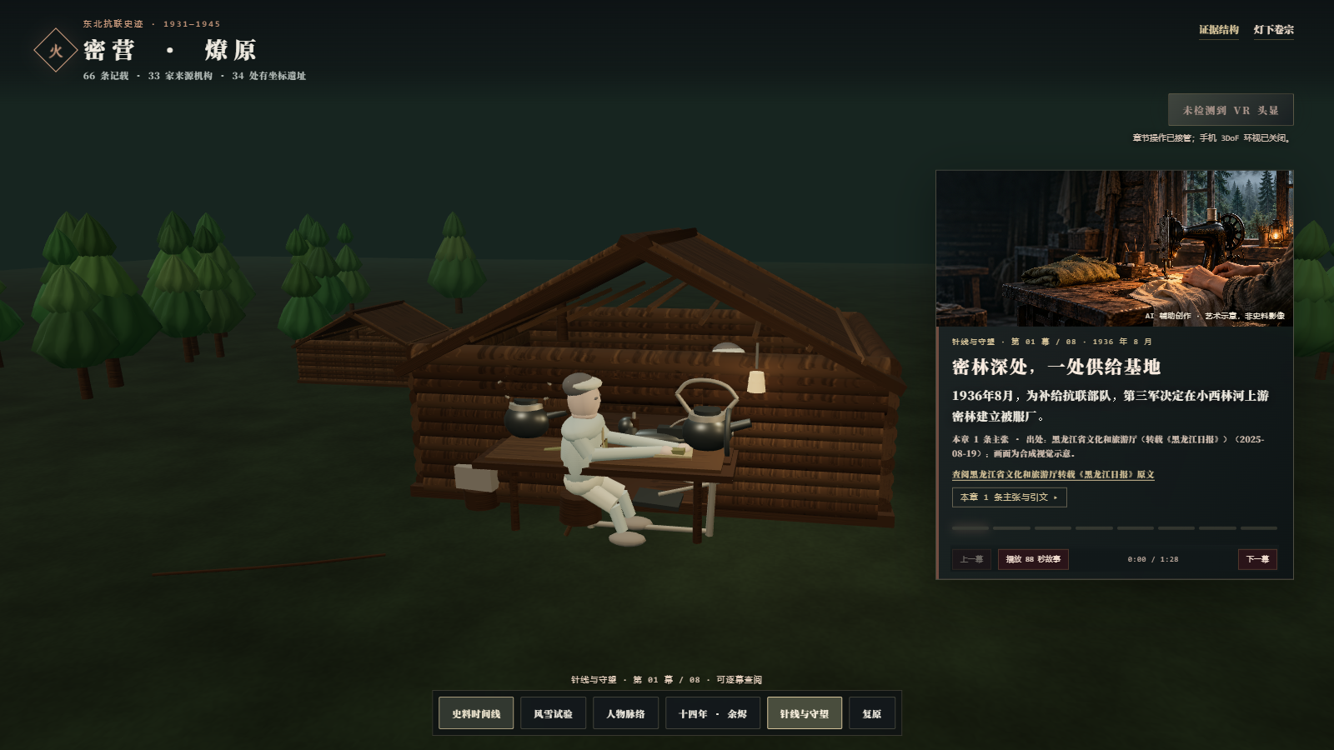
故事入口
一针一线，支撑前线
先从被服厂的供给劳动进入抗战史。
密林深处，
一处供给基地。
缝制、染布、组织生产与转移，
让观众看见后方劳动怎样接上前线。
叙事从日常劳动开始，落到抗战供给。
来源：黑龙江省文旅厅转载《黑龙江日报》（2025-08-19）；公开二手报道。
Notes:
《针线与守望》8 幕、10 条主张均来自同一篇公开二手报道：黑龙江省文化和旅游厅转载《黑龙江日报》，2025-08-19。来源页：https://wlt.hlj.gov.cn/wlt/c114274/202508/c00_31866464.shtml 。本页是叙事概述，不构成独立史料互证。

Slide 3
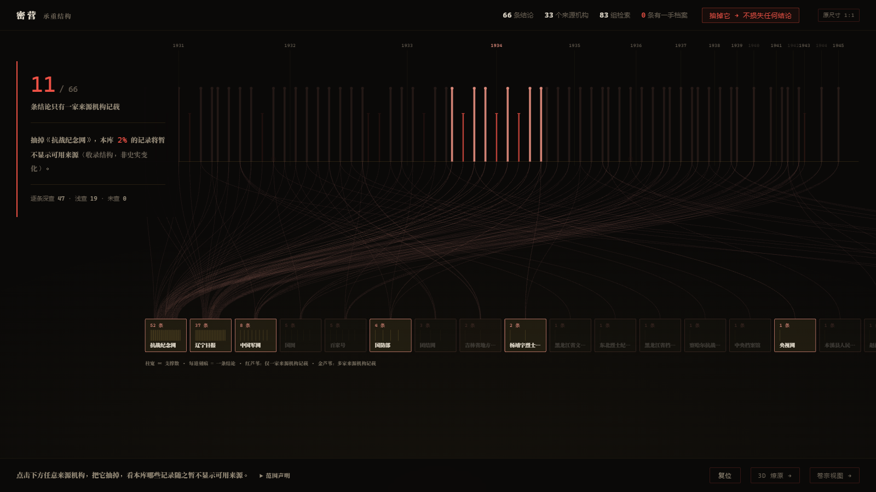
证据结构
从一条记载，走到可复核的展示
数据链
文档 → 原文片段 → 原子主张
→ 故事 / 卷宗 / 图形
66
33
34
事件记载
来源机构
遗址坐标
机构数量表示收录覆盖，不等于独立史源数量。
Notes:
数据来自 data/curated/events.json、data/curated/story_claims.json 及生成的 web/structures.js、web/cases.js、web/story.js。事件数、机构数、遗址数均按当前数据字段统计；机构数量不代表来源独立性。

Slide 4
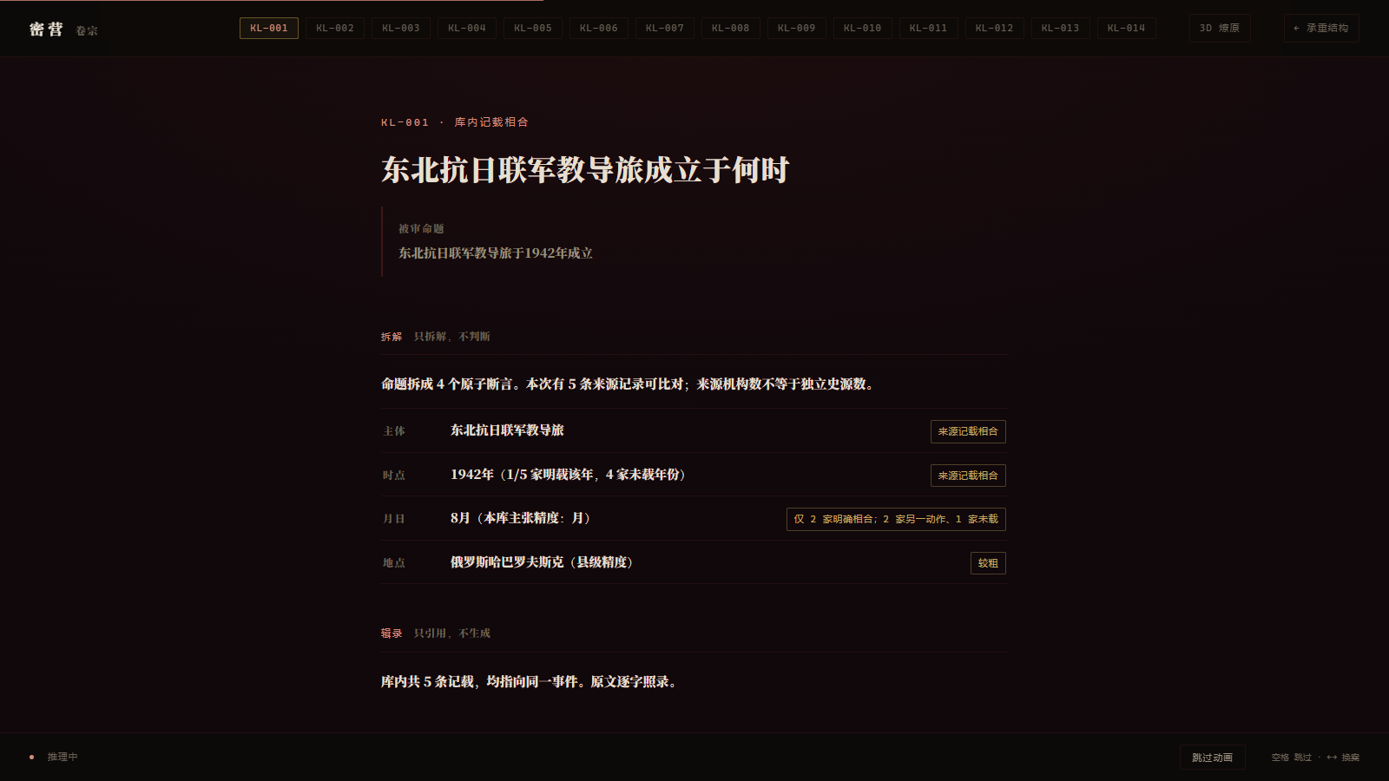
灯下案 · KL-012
童长荣牺牲日期：分歧留在台面上
1934 年 3 月 21 日
2 家来源记载
1934 年 4 月 21 日
1 家来源记载
系统保留 2 : 1 的记载结构，
不以多数投票代替史料判断。
证据状态：库内存在日期分歧，未作历史定谳。
Notes:
事件 evt_1934_tongzhangrong_xisheng 的日期来源见 data/curated/events.json；两条来源记 1934-03-21，一条来源记 1934-04-21。卷宗以本库当前收录记录呈现分歧，不据数量裁定历史事实。

Slide 5
来源核验覆盖
可核到多少，就报告多少
144 条来源记录的覆盖分布；未核查的记录不算作通过。
35 / 35
无网址 / 无快照
可读本地快照来源全部通过本轮核验
仅有网址
66 条
仅有网址；未纳入本地快照核验
43 条
暂无网址与本地快照
快照核验通过
本地逐字核验覆盖 35 / 144 条来源记录；
这说明核验范围，不等于证明历史真伪。
Notes:
截至本轮构建，verify_quotes.py 报告 144 条来源记录，其中 35 条具有可读本地快照并通过核验，66 条仅有 URL，43 条无 URL 或本地快照。验证内容包括摘要、提取文本与引文片段；不得将未纳入的来源描述为已通过核验。

Slide 6
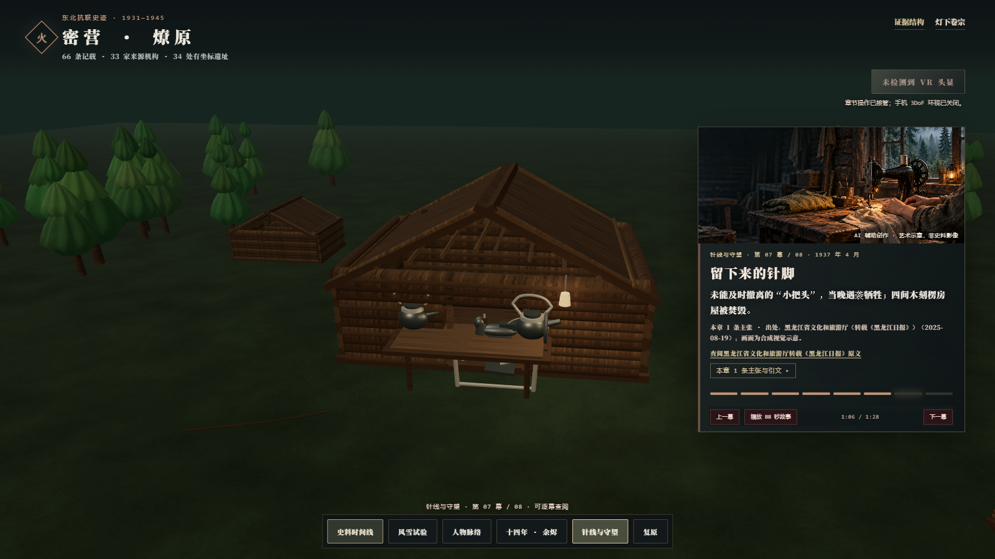
叙事与 3D 场景状态
留下来的针脚：让画面守住边界
第七幕 · 留下来的针脚
人员与可搬运物资已离场。
固定陈设仍留在工作台。
留守者的命运由来源引文与旁白交代，
场景不补造人物动作。
叙事给出情感，证据决定它能说到哪里。
Notes:
第六幕已转移人员与可搬运物资退出画面，留守者不作具象重建；第七幕人物及可搬运物资离场，缝纫机、茶壶、灯台等固定陈设保留。状态由 story_claims.json 的 scene 字段驱动；历史结局来自同一篇黑龙江日报转载报道，不是实景复原。

Slide 7
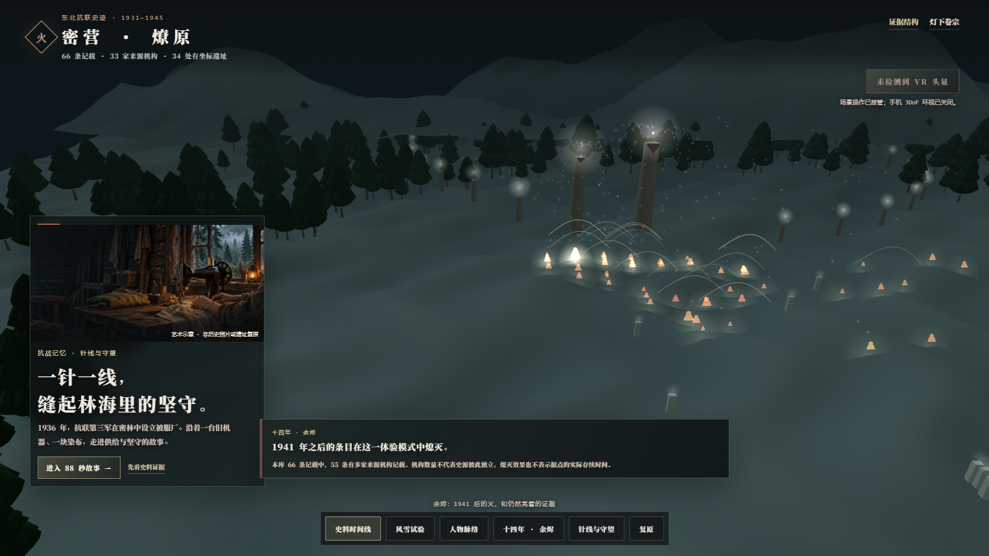
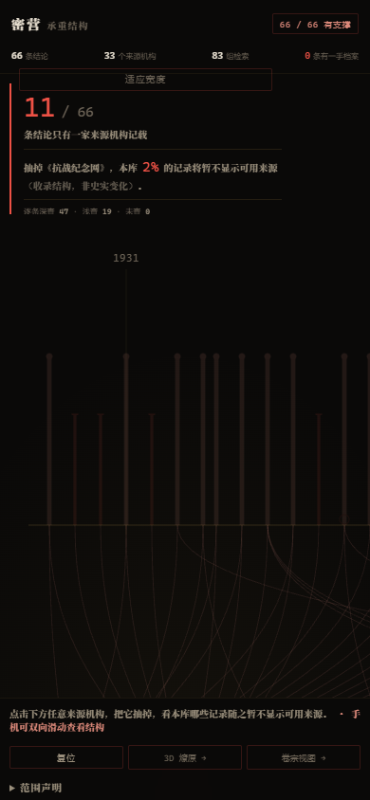
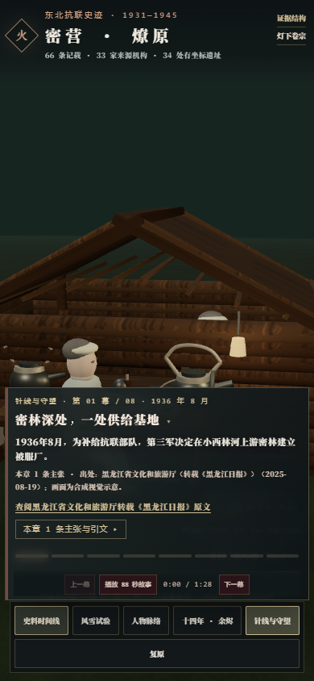
交互路径与设备边界
可交互，不等于已完成真机验证
场景为程序化合成示意；截图由软件渲染和视口模拟生成。
尚未完成实体头显验收或真实手机性能测试。
桌面 3D · 手机 2D · 手机 3D
Notes:
余烬模式和 WebXR/移动交互能力边界见 docs/作品说明.html 与 docs/AI使用说明.md。截图由 Chromium headless 与 SwiftShader 软件渲染，手机截图使用 390×844 软件视口；没有用实体头显或真实手机完成兼容性、帧率或用户体验验证。

Slide 8
研究边界
敬意之外，仍有待查证的空白
0
10
0
A 类一手档案
故事主张
真实用户验证
66 条事件记载均未获 A 类档案支撑
8 幕 10 条主张来自同一篇二手报道
未取得真人试用记录与实体设备验收
作品呈现的是库内记载如何相合、分歧与缺证，
不替历史作最终定谳。
把故事讲清，也把根据讲清。
Notes:
研究边界与未完成验证状态见 docs/AI使用说明.md、docs/作品说明.html 和 docs/用户试用记录.md。66 条事件均无 A 类一手档案；主故事 10 条主张均来自同一篇二手报道；当前没有真实观众试用、实体头显或真实手机性能验收记录。

